Slide 1
ビッグデータ処理技術を用いた
Wikipediaマイニング
プロジェクトマネジメントコース
ソフトウェア開発グループ
矢吹研究室
１２４２００５ 石井康之

Slide 2
目次
１．研究背景
２．研究目的
３．研究方法
４．結果
５．考察
６．まとめ

Slide 3
背景
・Wikipediaはボランティアによって成長した．
・不特定多数の人が自由に参加するオンライン百科事典プロジェクト．
・不特定多数の人たちで動いてるプロジェクトだが，かなりの良質を保っている．
・Wikipediaと似たようなプロジェクトをやってみようとした企業はいくつかあるが，どこも上手くいっていない．

Slide 4
Wikipediaの成功要因の１つとして，
適切な時期に
適切なトップダウンとボトムアップの
混合率で動いていた
トップダウンは「管理者」を，
ボトムアップは「一般編集者」
のことではないかと考えた．

Slide 5
目的
・Wikipediaの管理者と一般編集者の割合はどのように変化していってるのか
プロジェクトマネジメントとの関連
・Wikipediaはプロジェクトである．
・管理者と一般編集者のバランスのマネジメントが必要であるのではないのか

Slide 6
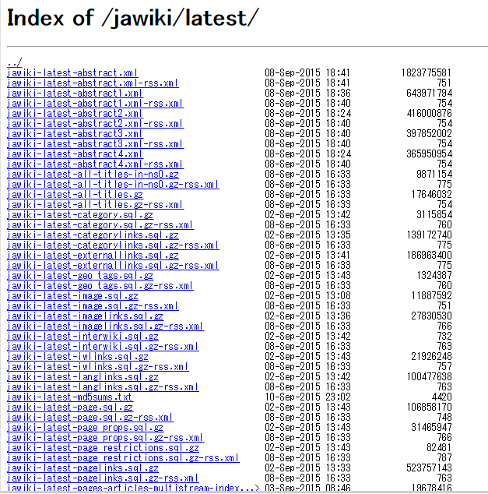
研究方法
プロジェクトが開始してから今日までの全編集履歴データを提供している

Slide 7
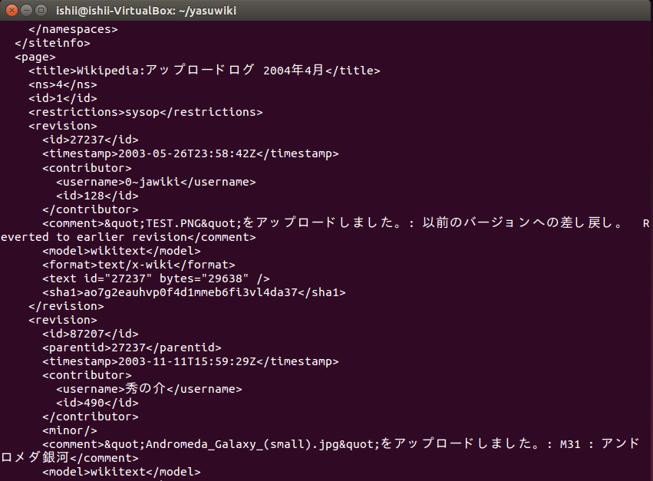
jawiki-20150901-stub-meta-history.xml.gzファイル

Slide 8
・データマイニングを行い，Wikipediaでの管理者の編集がどのように変化しているか調査する．
・オープンな共同作業プロジェクトにおける，
ボトムアップとトップダウンの適正な混合率を見つける

Slide 9
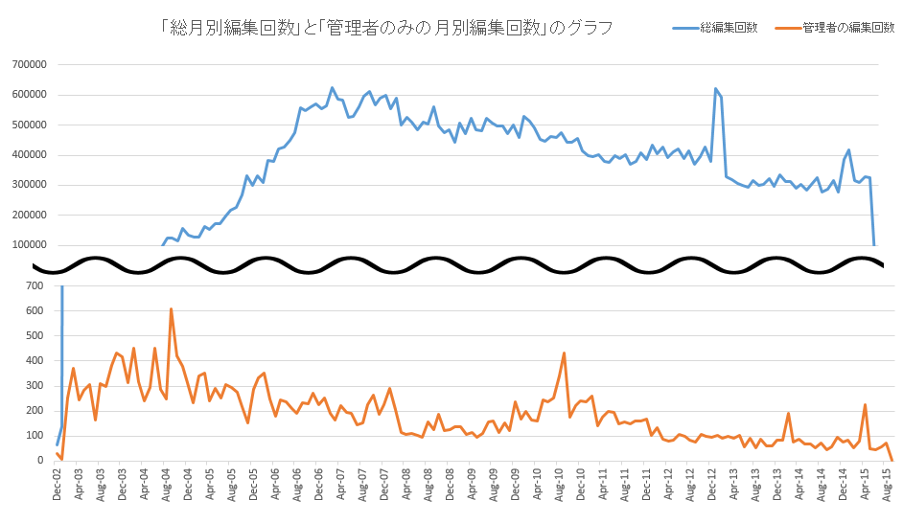
結果

Slide 10
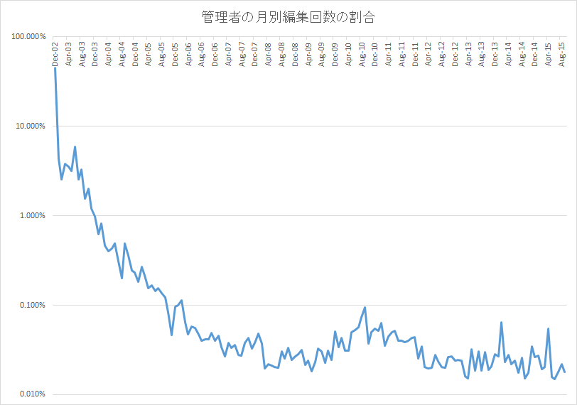

Slide 11
考察

Slide 12
まとめ

